Slide 1
Stundenplanung mit dem LUSD
Planer – live
Landesfachtag Medienbildung am 15.11.2025
-

Slide 2
Dr. Matthias Gößmann
Referent im HMKB Referat IV.1.3
Leiter des Sachgebiets Schüler und Unterricht
Lehramt in Chemie und Physik
Notes:
Begrüßung
Kurze Vorstellung

Slide 3
Überblick / Preview
Externer/Integrierter LUSD-Planer
Möglichkeiten des LUSD-Planers 2.0
Aufbau der Webseite LUSD-Planers 2.0
Start/erste Schritte
Sperrungen
Manuelles Stecken – automatische Berechnung
Kurse mit mehreren Lehrkräften
Notes:
Kenntnisse

Slide 4
Überblick / Preview
Unterrichtsfrequenzen
Kurse mit ungeradzahliger Stundenzahl
Berichte / PDFs der Pläne
UV-Abgleich
Vertretungsplanung (Abwesenheit von Lehrkräften u. Klassen, Berichte)
Dazwischen immer wieder: Live-Vorführungen
Notes:
Kenntnisse

Slide 5
Es gibt nicht nur einen LUSD-Planer!
Der sogenannte „externe LUSD-Planer“ ist
  eine elektronische Nachbildung der Stecktafel
  mit direktem Austausch der Daten mit der LUSD
  mit zusätzlichen Funktionalitäten
  eine ausführbare „exe-Datei“
Notes:
Kenntnisse

Slide 6
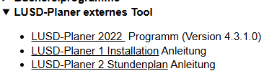
Es gibt nicht nur einen LUSD-Planer!
Der „externe LUSD-Planer“ ist …
… downloadbar über https://schulehessen.de/lusdanleitungen.htm
Notes:
Kenntnisse

Slide 7
Es gibt nicht nur einen LUSD-Planer!
Der sogenannte „integrierte LUSD-Planer 2.0“ ist
  eine elektronische Nachbildung der Stecktafel
  in die Webapplikation LUSD integriert
  mit zusätzlichen Funktionalitäten
  löst als Weiterentwicklung den externen LUSD-Planer ab
Notes:
Kenntnisse

Slide 8
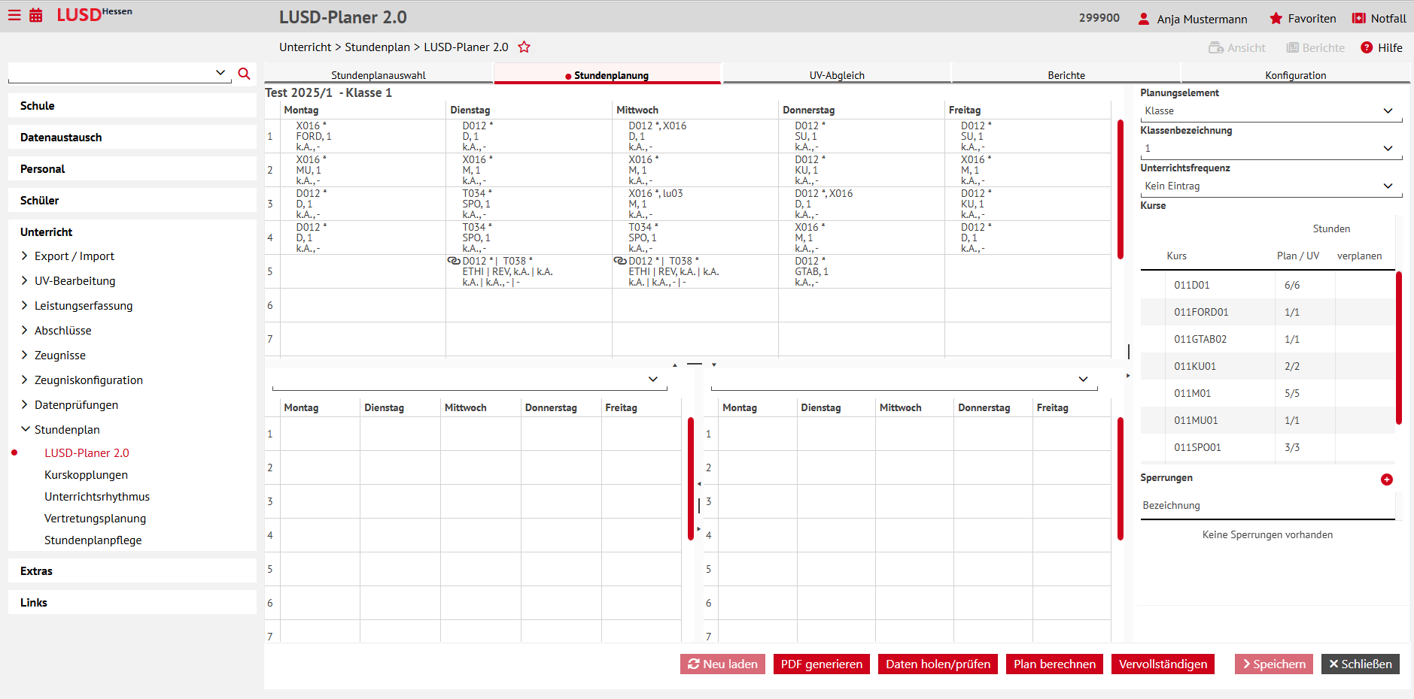
Es gibt nicht nur einen LUSD-Planer!
Der „integrierte LUSD-Planer 2.0“
Notes:
Kenntnisse

Slide 9
Warum mit dem LUSD-Planer 2.0 arbeiten?
Es ist keine Schnittstelle zur LUSD nötig.
Es ist keine Installation nötig.
Er ist kostenfrei und einfach zu bedienen.
Stundenpläne können berechnet werden.
Die Vertretungsplanung ist möglich.
Stunden- und Vertretungsplan für Lehrkräfte über die Schul-ID (lesend)
Die Schnittstelle zum SPH ist in Planung.
Notes:
Kenntnisse

Slide 10
Was macht den LUSD-Planer 2.0 besser als die Stecktafel?
automatische Fehlerüberprüfung
automatische Berechnung
Die PDF-Generierung von Lehrer-, Klassen- und Raumplänen
Notes:
Kenntnisse

Slide 11
Voraussetzungen für die Nutzung des externen LUSD-Planers 2.0
Ein LUSD-Zugang mit entsprechenden Berechtigungen
Persönliche Voraussetzungen:
Grundkenntnisse in der LUSD
Eine aktualisierte Anleitung befindet sich auf https://schulehessen.de/lusdanleitungen.htm
Notes:
Kenntnisse

Slide 12
Was kann ich mit dem LUSD-Planer 2.0 tun?
UV-Daten der LUSD verwenden und aktualisieren lassen | Sperrungen der Lehrkräfte, Räume und Klassen verwalten | In der LUSD erfasste Kopplungen verwenden
Kurse durch Drag-and-Drop auf Stunden der Woche setzen | Von Montag bis Freitag Stundenpläne von der 1. bis zur 12. Stunde planen | Verplante Stunden und verfügbare Rest- Stunden anzeigen
Stundenpläne automatisch berechnen lassen | Globale Sperrungen setzen, z.B. 9. bis 12. Stunde | PDFs von Direktoratsplänen generieren
den Stundenplan auf die Seite Vertretungsplanung übertragen | Vertretungspläne erstellen und ausgeben | PDFs von Schüler-, Lehrer- und Raumplänen generieren
Notes:
Kenntnisse

Slide 13
Was ist mit dem LUSD-Planer 2.0 NICHT möglich?
komplexe Pläne von großen Schulen berechnen | Berechnungsparameter selbst einstellen | eine parallele UV- und Stundenplanung
Notes:
Kenntnisse

Slide 14
LUSD-Planer 2.0 – vorbereitende Maßnahmen in der LUSD
Pflegen Sie alle Klassen, Schüler, Kurse und Räume korrekt
Pflegen Sie die Zuordnungen korrekt (Klassen-Schüler, Schüler-Kurs, Lehrkräfte-Kurs, Kurs-Raum)
Besonderes Augenmerk: Merkmal Klassenkurs, Mehrfachsteckungen, Stundenzahlen
Pflegen Sie Kurskopplungen
Notes:
Aufbau der LUSD

Slide 15

Gut zu wissen!
Kurse, die auf einer Zeitleiste parallel liegen, kann man zu Gruppen zusammenstellen (= Kurskopplung).
Kopplungen sollte man ebenfalls anlegen, bevor Stunden in den Stundenplan gesetzt werden.
Notes:
Kenntnisse

Slide 16
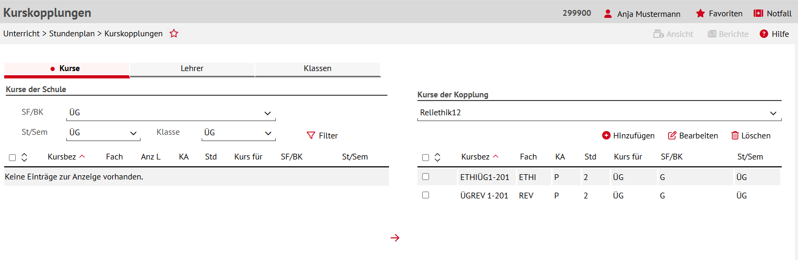
LUSD-Planer 2.0 – vorbereitende Maßnahmen in der LUSD
Notes:
Aufbau der LUSD

Slide 17
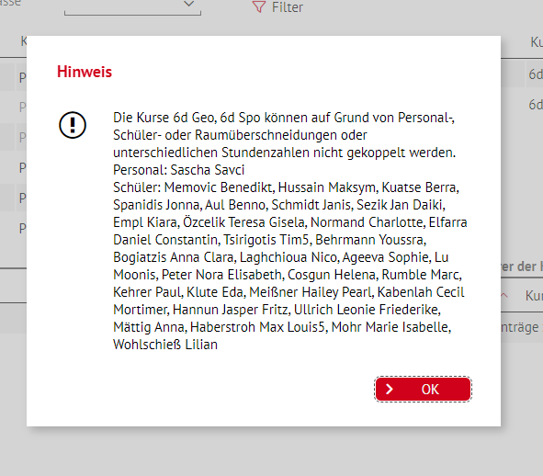
LUSD-Planer 2.0 – vorbereitende Maßnahmen in der LUSD
Notes:
Aufbau der LUSD

Slide 18
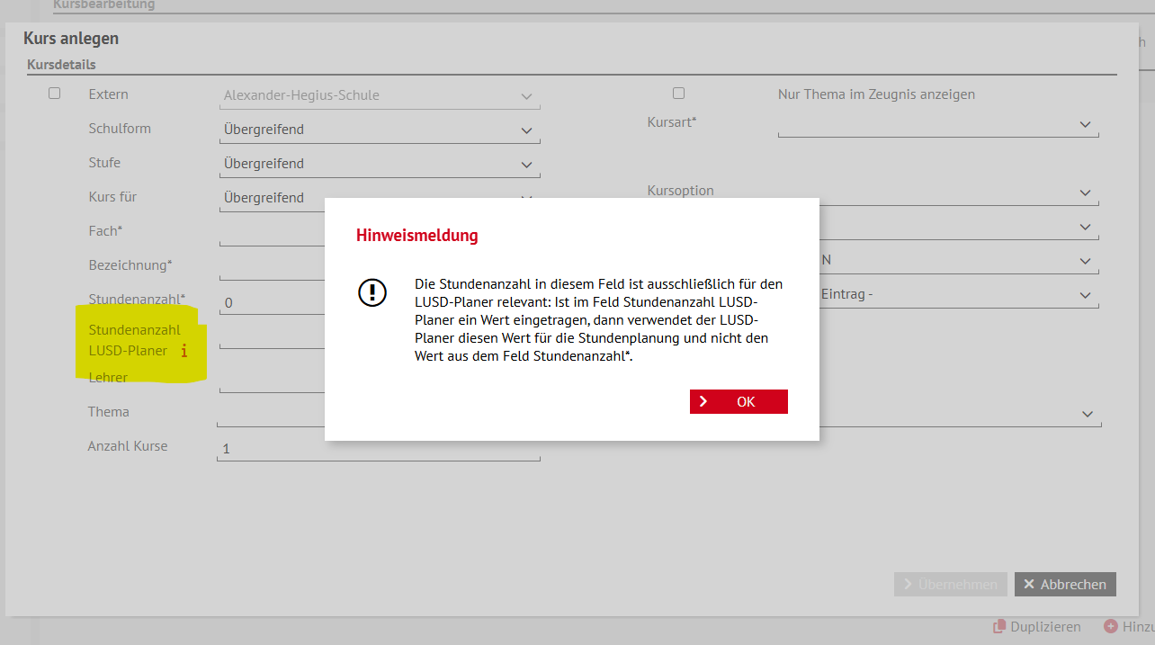
LUSD-Planer 2.0 – vorbereitende Maßnahmen in der LUSD
Notes:
Aufbau der LUSD

Slide 19
Aufbau der Webseite LUSD-Planer 2.0
Er besteht aus fünf Registern:
Stundenplanauswahl
Stundenplanung
UV-Abgleich
Berichte
Konfiguration
Notes:
Aufbau der LUSD

Slide 20
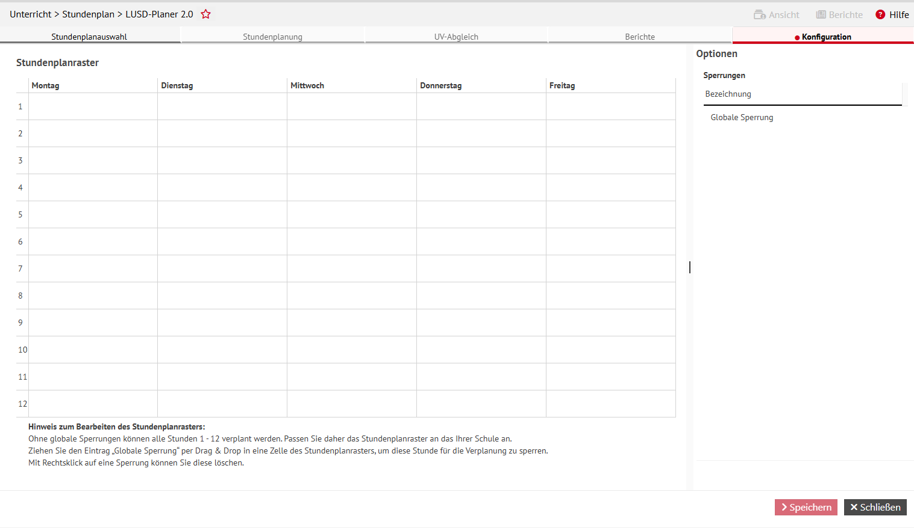
Vor dem Start des LUSD-Planers 2.0 im Register Konfiguration …
Notes:
Aufbau der LUSD

Slide 21
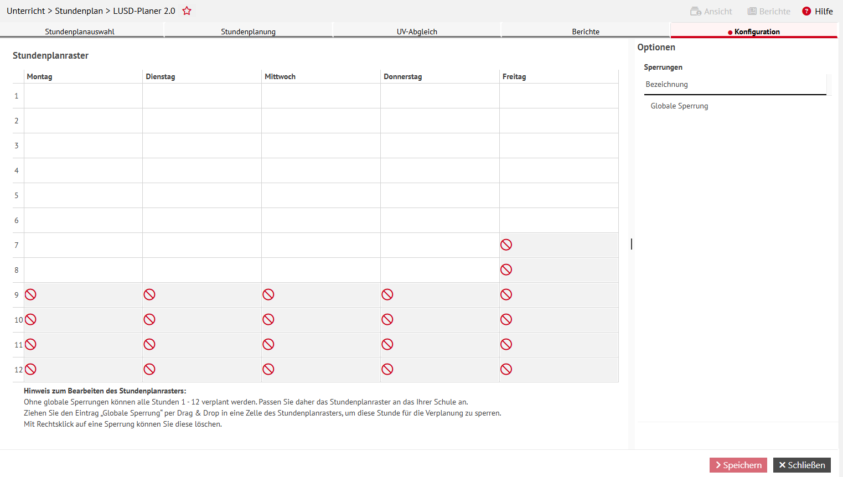
…. globale Sperrungen / das Stundenplanraster der Schule pflegen
Notes:
Aufbau der LUSD

Slide 22
Live-Vorführung - Pflege des Stundenplanrasters für die Schule
Notes:
Aufbau der LUSD

Slide 23
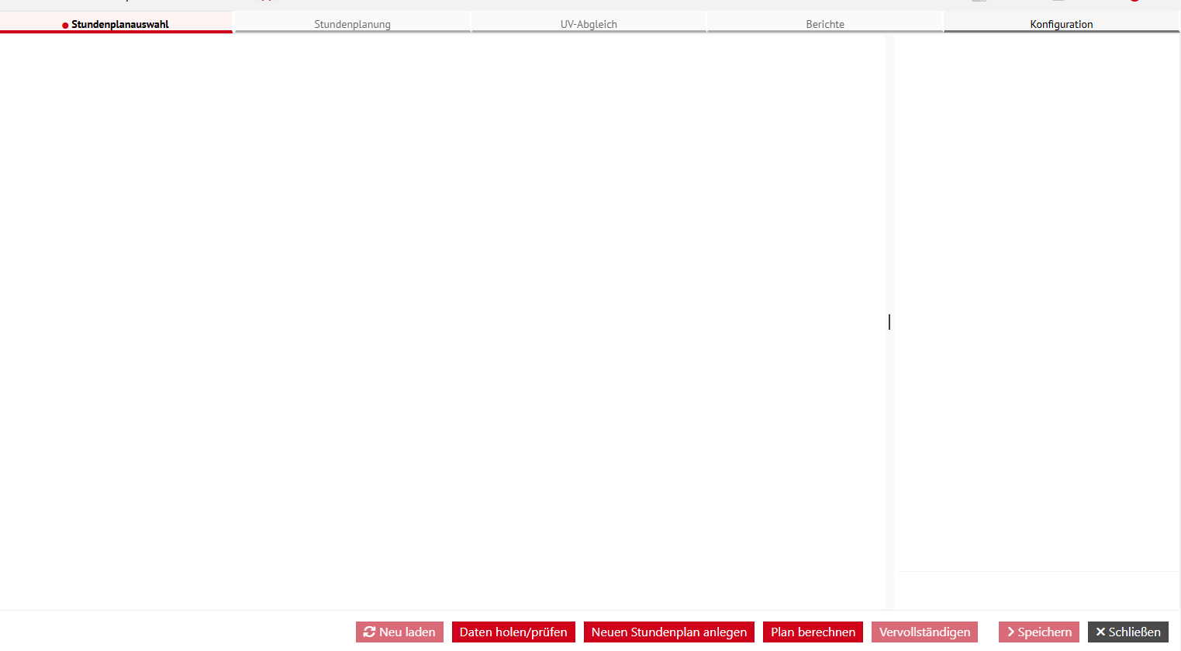
Start des LUSD-Planers 2.0 im Register Stundenplanauswahl
Notes:
Aufbau der LUSD

Slide 24
Wie startet man den LUSD-Planer 2.0?
Raum mit dem Kürzel NN anlegen
Seite Unterrichtsrhythmus aufrufen
Im Register Stundenplanauswahl Schaltfläche Daten holen/prüfen anklicken
Seite schließen und erneut öffnen
Schaltfläche Neuen Stundenplan anlegen betätigen → Bereich Neuen Stundenplan anlegen erscheint

Slide 25
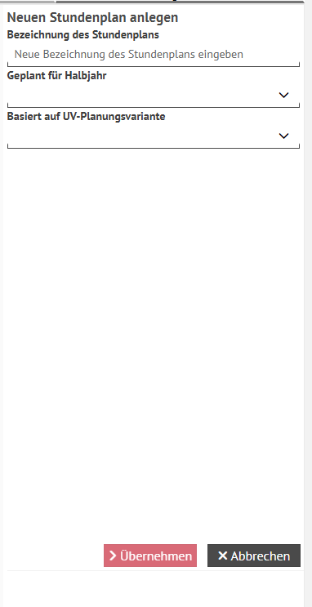
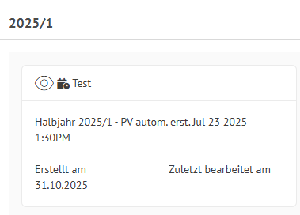
Wie startet man den LUSD-Planer 2.0?
Alle Felder ausfüllen
Übernehmen und Speichern. → Es ist datenbanktechnisch ein Stundenplan angelegt.

Slide 26
Gut zu wissen!
mehrere Stundenpläne pro Halbjahr mit unterschiedlichen UV-Planungsvarianten.
Wenn Sie einen Stundenplan für das aktuelle Halbjahr anlegen, bei dem die UV-Planungsvariante schon aktiviert worden ist, wird Ihnen auch nur noch diese in der Auswahlliste angeboten.
Notes:
Kenntnisse

Slide 27
Live-Vorführung - datenbanktechnische Anlage eines Stundenplans

Slide 28
Was macht man im Register Stundenplan?
Daten holen/prüfen
Sperrungen anlegen
Unterrichtsstunden setzen, bearbeiten und entfernen
Automatische Planberechnung anstoßen
Den STUNDENPLAN einsehen
Stundenpläne im PDF-Format generieren

Slide 29
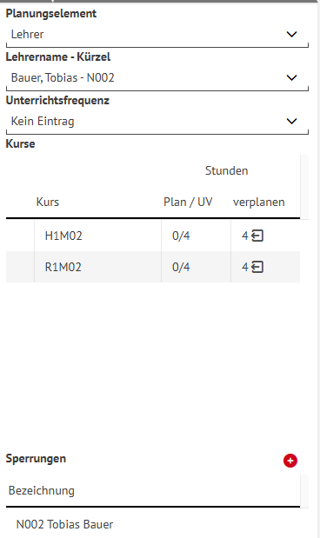

So legen Sie eine Sperrung an:
Planungselement auswählen (Klasse, Lehrer, Raum)
Plan eines konkreten Planungselements auswählen, z.B. Herr Bauer
Im Bereich Sperrung auf das Schaltsymbol Sperrung hinzufügen klicken → Es wird eine Sperrungselement mit dem Namen der Lehrkraft angelegt, welches anschließend mehrmals in den Plan per Drag & Drop gezogen werden kann.

Slide 30
Gut zu wissen!
Sperrungen sind erforderlich, wenn Lehrer, Klassen oder Räume zu einem bestimmten Zeitpunkt nicht verfügbar sind und deshalb nicht verplant werden können.
Sperrungen sollte man anlegen und setzen, bevor Stunden in den Stundenplan gesetzt werden.
Sperrungen können auch bearbeitet und gelöscht werden.
Ein Sperrungselement kann nicht auf eine bereits belegte Stunde gesteckt werden!
Notes:
Kenntnisse

Slide 31
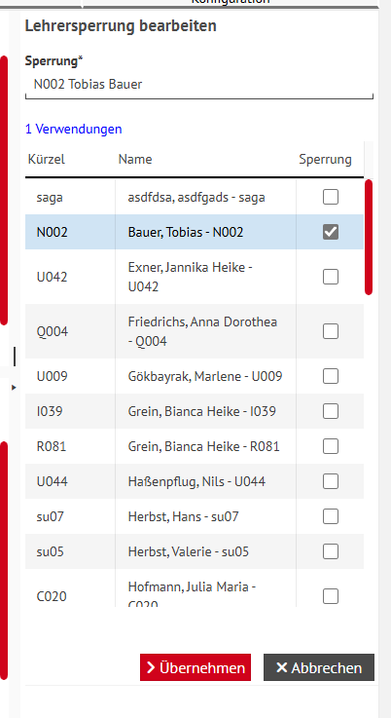
So bearbeiten Sie eine Sperrung:
Einer Lehrersperrung können beispielsweise auch mehrere Lehrkräfte zugeordnet werden.

Slide 32
Live-Vorführung – Anlegen, Bearbeiten und Löschen von Sperrungen

Slide 33
Manuelles Stecken - wie wird grundlegend gearbeitet ?
Im rechten Bereich ein Planungselement auswählen
Danach zeigt der linke Bereich hierzu einen Stundenplan an
Dann die Kurse etc. rechts anlegen bzw. auswählen
Per Drag & Drop in den Plan ziehen
Speichern

Slide 34
Setzen von Stunden
Falsch gesetzte Stunden durch
Drag & Drop zu den Kursen zurückziehen!
per Drag & Drop

Slide 35
Live-Vorführung - manuelles Stecken von Stunden

Slide 36
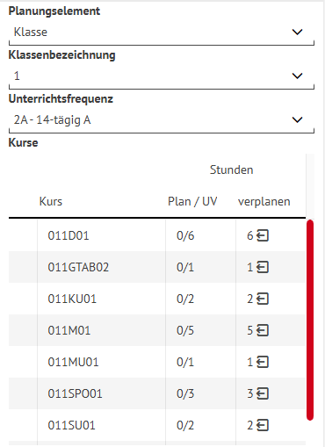
So legen Sie eine Unterrichtsfrequenz fest:
Planungselement auswählen (Klasse, Lehrer, Raum)
Plan eines konkreten Planungselements auswählen, z.B. Klasse 1
Eine Unterrichtsfrequenz aus der Auswahlliste auswählen, z.B. 2A – 14-tägig A

Slide 37
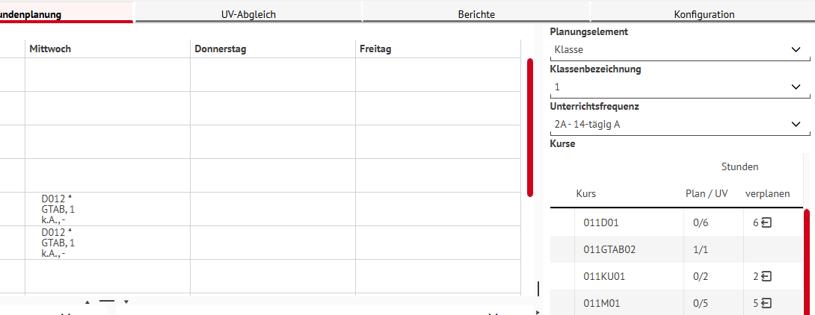
So legen Sie eine Unterrichtsfrequenz fest:
Alle danach gesteckten Stunden werden nur für die auf der Seite Unterrichtsrhythmus definierten 2A-Wochen verplant. Zusätzlich werden sie nur „zur Hälfte“ bilanziert (eine 14-tägig verplante Stunde entspricht 0,5 verplanten Stunden).

Slide 38
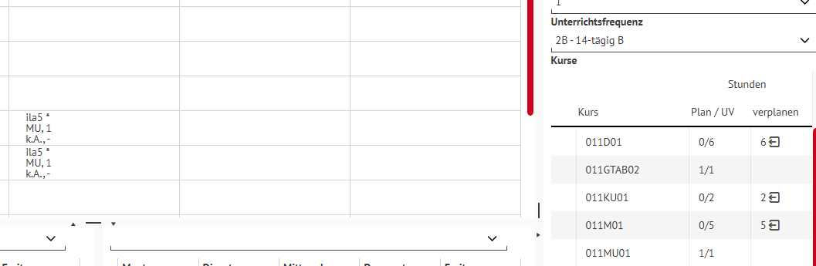
So legen Sie eine Unterrichtsfrequenz fest:
Stellen Sie die Unterrichtsfrequenz um auf 2B. Hier sind die unter 2A verplanten Unterrichtsstunden wieder frei und können verplant werden:

Slide 39

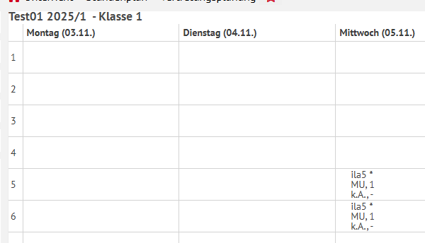
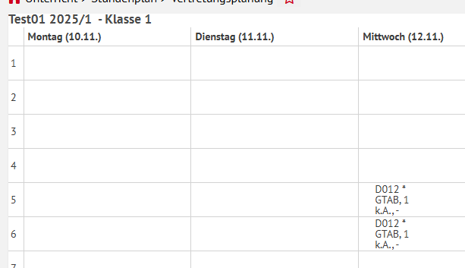
So legen Sie eine Unterrichtsfrequenz fest:

Slide 40

Stundenplanberechnung
Zwei Möglichkeiten – zwei Schaltflächen plan berechnen oder vervollständigen
plan berechnen - leerer Plan
vervollständigen - bereits gesteckte Stunden vorhanden. Vorarbeit - Kurse per Hand stecken. Händisch gesteckte Stunden bleiben erhalten.
Ist die Stundenplanberechnung abgeschlossen, klicken Sie auf die Schaltfläche speichern.

Slide 41

Gut zu wissen!
Sobald die Stundenplanberechnung im Register Stundenplanung angestoßen wird, erscheint am unteren rechten Bildschirmrand der Hinweis: Stundenplan wird berechnet ....
Dieser Hinweis bleibt auch bei zwischenzeitlichen Wechseln in andere Register, bei zwischenzeitlicher Übernahme eines anderen Planungselements oder sogar bei zwischenzeitlichem Ausloggen dauerhaft bestehen – solange bis die Stundenplanberechnung abgeschlossen ist.
Nach Abschluss der Berechnung wird automatisch wieder ins Register Stundenplanung navigiert, unabhängig davon, in welchem Register Sie sich während der Dauer der Berechnung befanden. Es erscheint die Meldung Stundenplanberechnung abgeschlossen.
Notes:
Kenntnisse

Slide 42
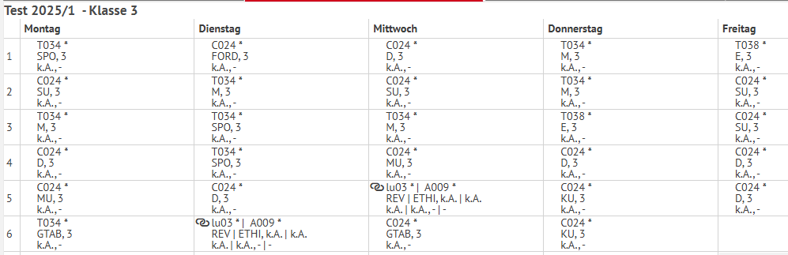
So erfolgt die Stundenplanberechnung – Planungsregeln - Auswahl
Keine Hohlstunden in der ersten Stunde
Fächerverteilung über den Tag
GTAB-Unterricht spät am Tag
Sport-Doppelstunden zwischen den großen Pausen

Slide 43
Live-Vorführung Plan berechnen lassen

Slide 44
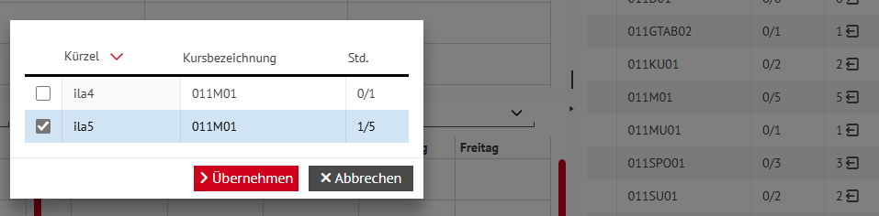
So werden Kurse mit mehreren Lehrkräften verplant
Die auf der Seite Lehrkräfte-Kurs-Zuordnung gepflegte Anzahl von Stunden ist maßgeblich für die Einplanung der jeweiligen Lehrkräfte, nicht die Stunden des Kurses.
Beim Stecken eines solchen Kurses erscheint ein Dialog für die Lehrkräfteauswahl.

Slide 45
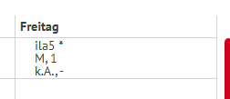

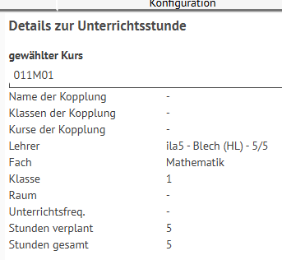
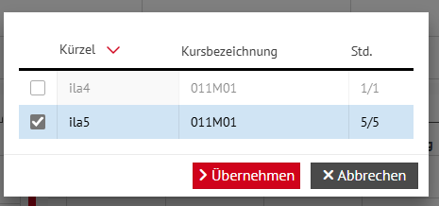
So werden Kurse mit mehreren Lehrkräften verplant
Nach dem Übernehmen wird die Stunde gemäß der Auswahl verplant.
Ist eine Lehrkraft schon vollständig verplant, z.B. ila4, dann ist sie im Dialog nicht mehr auswählbar.

Slide 46
Live-Vorführung Kurse mit mehreren Lehrkräften stecken

Slide 47
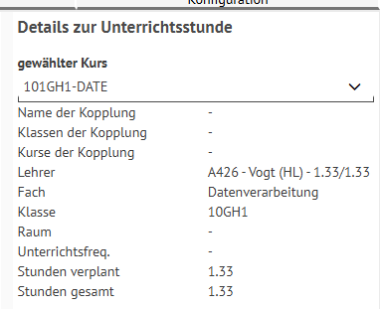
So werden Kurse mit ungeradzahliger Stundenzahl verplant
Sollen zum Beispiel zwei Kurse A und B mit jeweils 1,5 Stunden/Woche stattfinden, so werden die Stunden aufgeteilt: Kurs A hat in der ersten Woche eine Stunde während Kurs B in der ersten Woche zwei Stunden Unterricht hat. In der zweiten Woche hat Kurs A dann zwei Stunden und Kurs B eine Stunde Unterricht usw. (alternierend).
Beispiel:

Slide 48
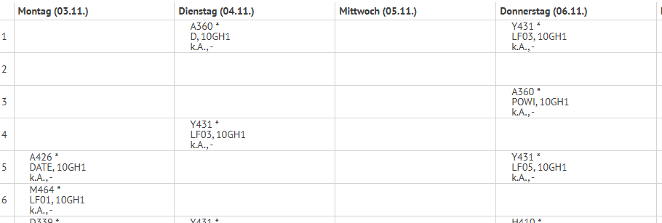
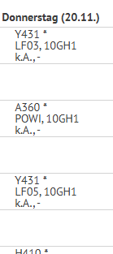
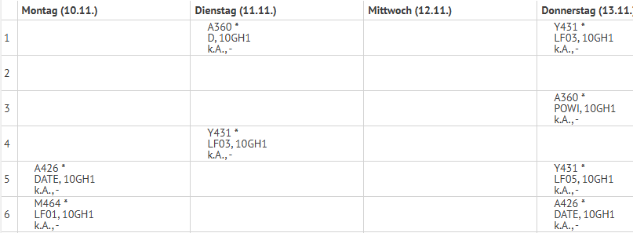
So werden Kurse mit ungeradzahliger Stundenzahl verplant

Slide 49
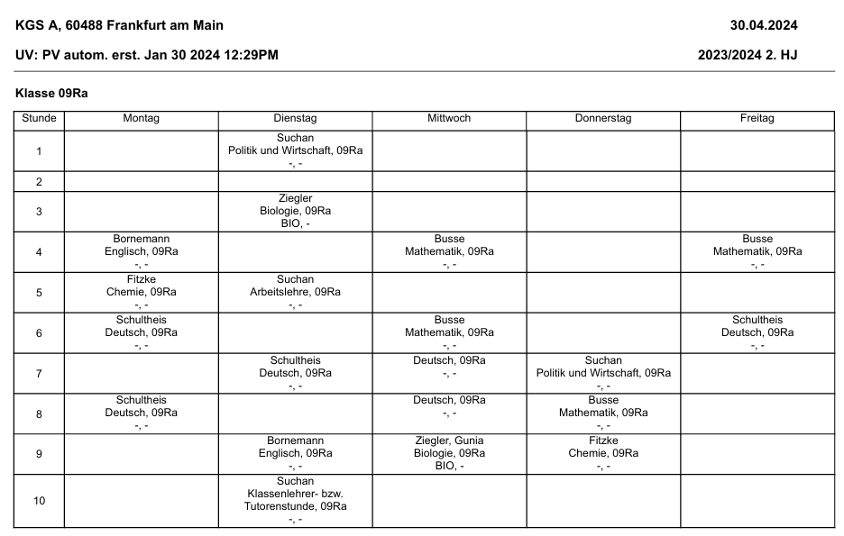
PDF des aktuellen Plans
Über die Schaltfläche kann
man ein PDF des Plans erstellen.
Bei der Erzeugung eines PDF-Berichtes im LUSD-Planer werden nur die Randstunden im PDF berücksichtigt und dargestellt, die im Stundenplan auch belegt sind.

Slide 50
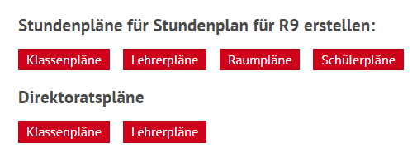
PDFs aller Schüler-, Lehrer-, Klassen- und Raumpläne sowie Direktoratspläne
Im Register BERICHTE kann man die gewünschte Berichtsart auswählen.

Slide 51
So arbeitet man mit dem Register UV-Abgleich
Führend in der Datenhaltung ist die UV der LUSD.
Von der Seite LUSD-Planer 2.0 aus können keine UV-Daten verändert werden. Von daher „Synchronisation“ nur in eine Richtung als Abgleich möglich.
Dementsprechend sollte die UV vor der Stundenplanerstellung abschließend gepflegt sein.
Notes:
Kenntnisse

Slide 52
So arbeitet man mit dem Register UV-Abgleich
Wenn doch nach der Stundenplanerstellung Änderungen in der UV vorgenommen werden, gibt es die Möglichkeit eines Abgleichs des Stundenplans mit den geänderten UV-Daten.
  Schaltfläche daten holen / prüfen
  Entweder Meldung Stundenplan unverändert gültig oder Register UV-Abgleich, mit Meldungen

Slide 53
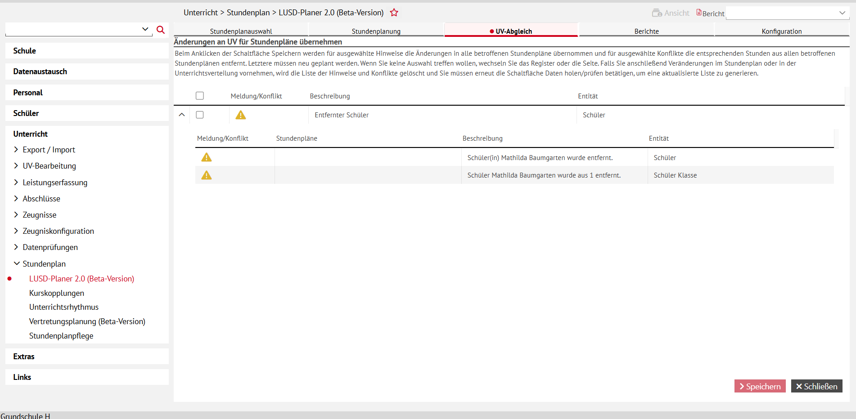
So arbeitet man mit dem Register UV-Abgleich

Slide 54
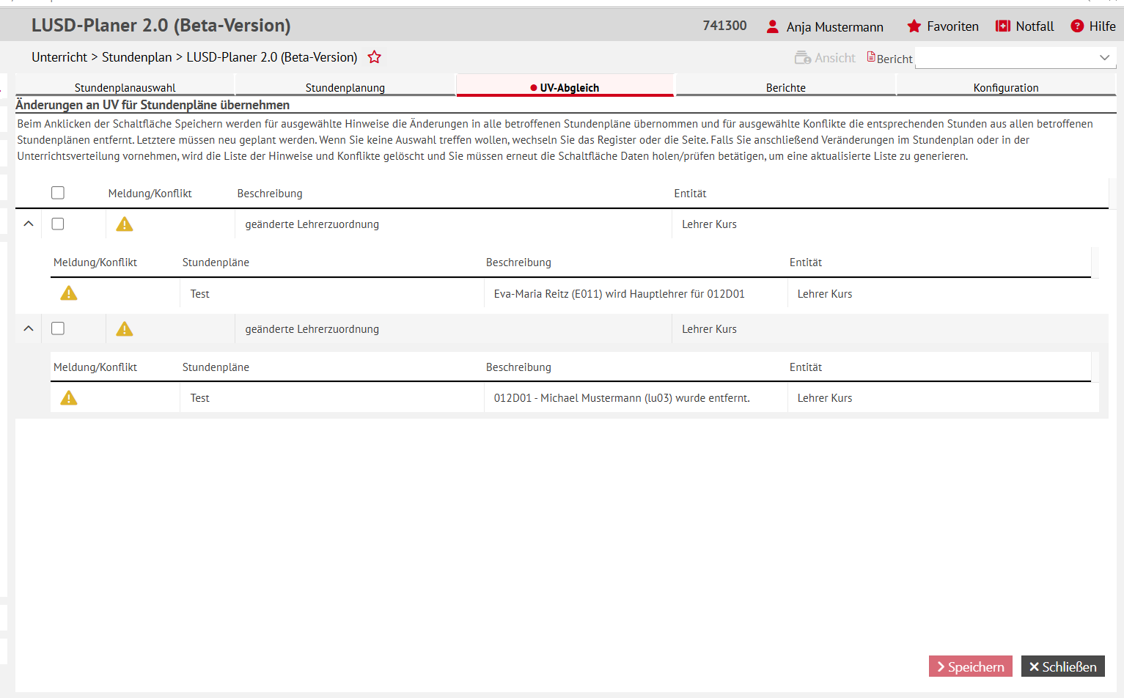
So arbeitet man mit dem Register UV-Abgleich

Slide 55
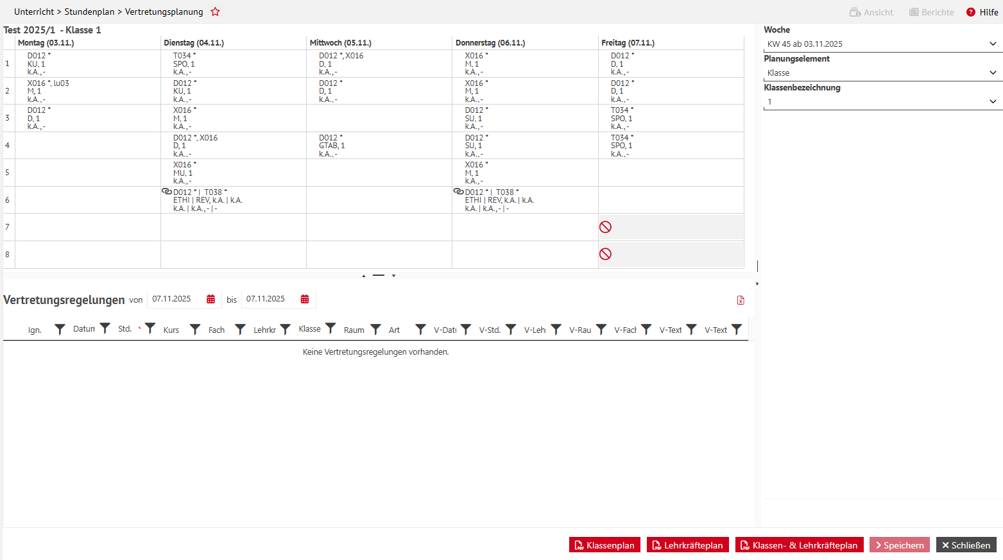
Vertretungsplanung

Slide 56
Vertretungsplanung - Überblick
Abwesenheiten von Lehrkräften und Klassen
Vertretungsregelungen (Ausfall, Vertretung, Mitaufsicht)
Übersichtsbereich
Berichte

Slide 57
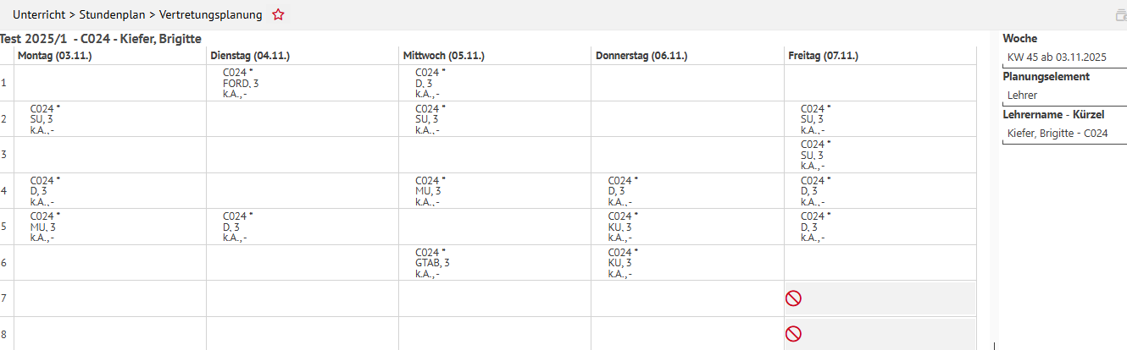
Vertretungsplanung – Abwesenheit von Lehrkräften
Woche und Lehrkräfteplan auswählen

Slide 58
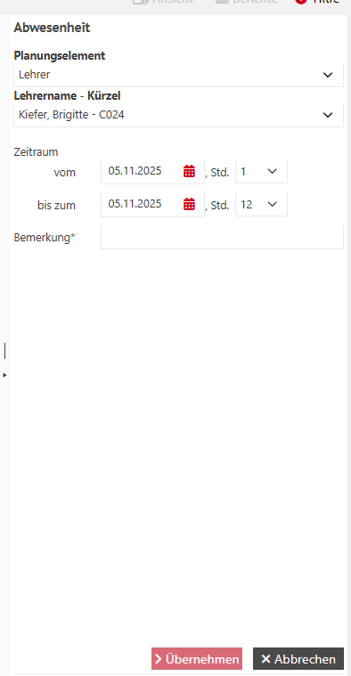
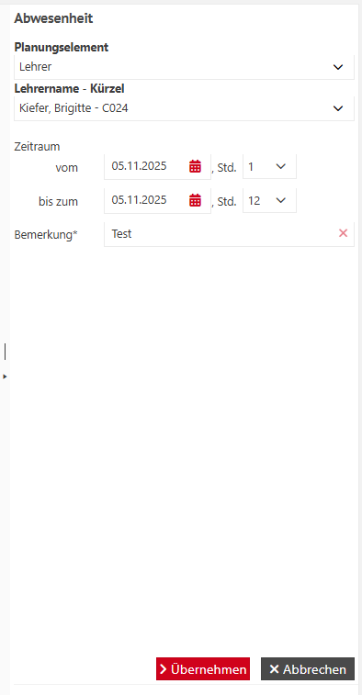
Vertretungsplanung – Abwesenheit von Lehrkräften
Rechtsklick in Spaltenkopf eines Tages → Bereich Abwesenheit erscheint
Details pflegen und übernehmen

Slide 59
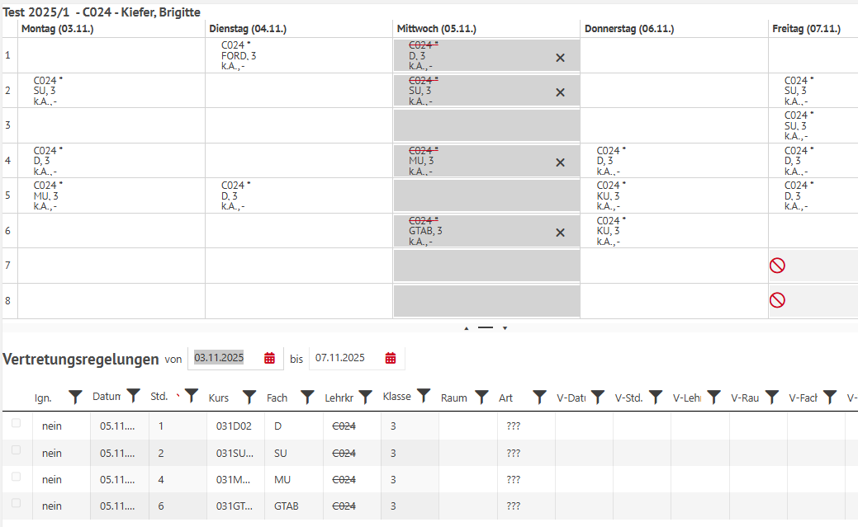
Vertretungsplanung – Abwesenheit von Lehrkräften

Slide 60
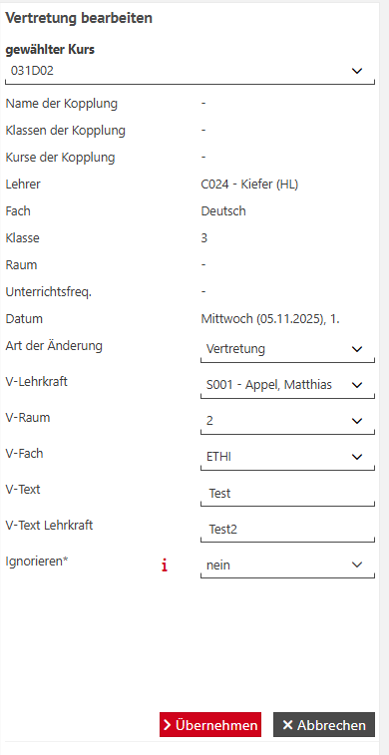
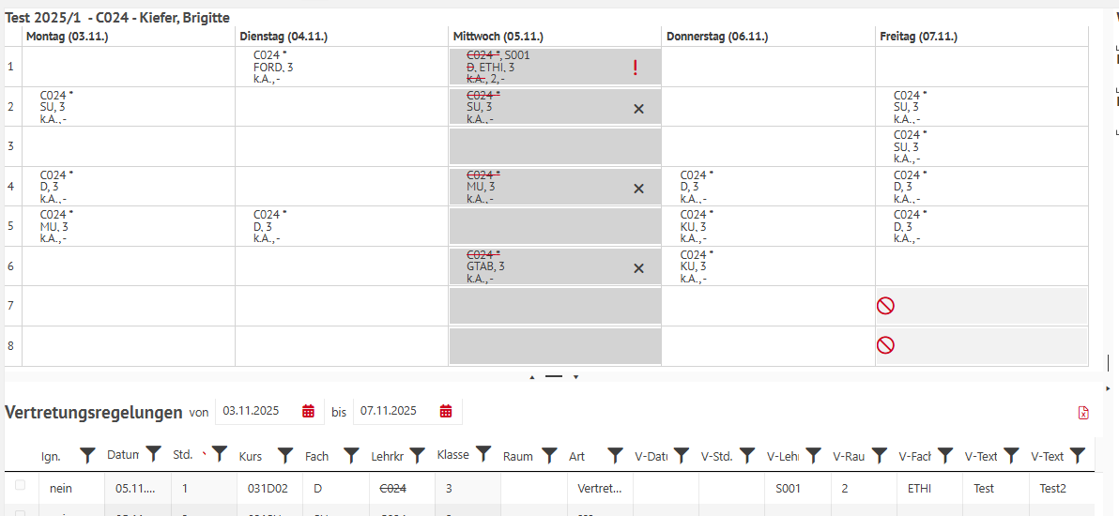
Vertretungsplanung – Vertretung
Weitere Arten der Änderung: Ausfall, Änderung, Hinweis, Mitaufsicht, Verlegung.

Slide 61
Live-Vorführung Vertretungsplanung: Abwesenheit einer Lehrkraft und Vertretungsregelung(en) treffen

Slide 62
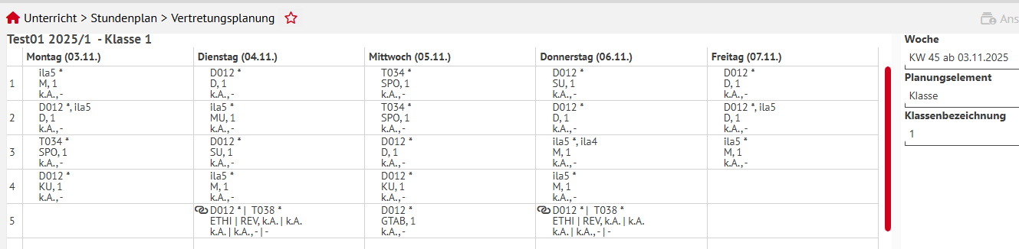
Vertretungsplanung – Abwesenheit von Klassen
Woche und Klassenplan auswählen

Slide 63
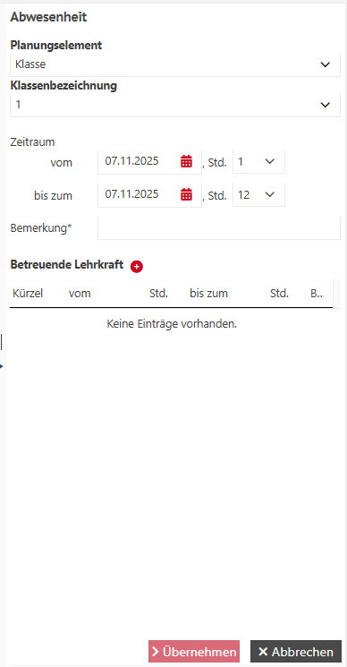
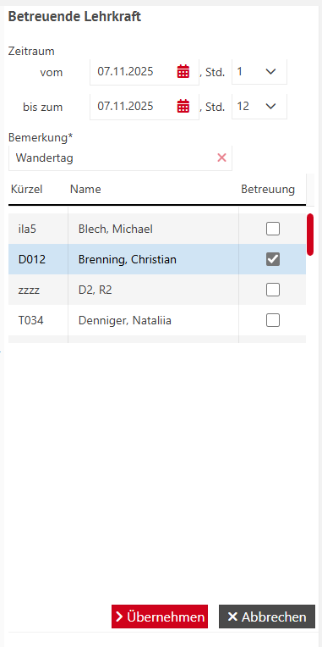
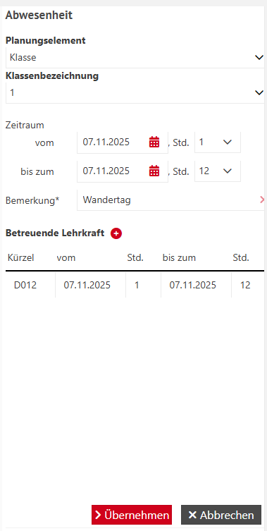
Vertretungsplanung – Abwesenheit von Klassen

Slide 64
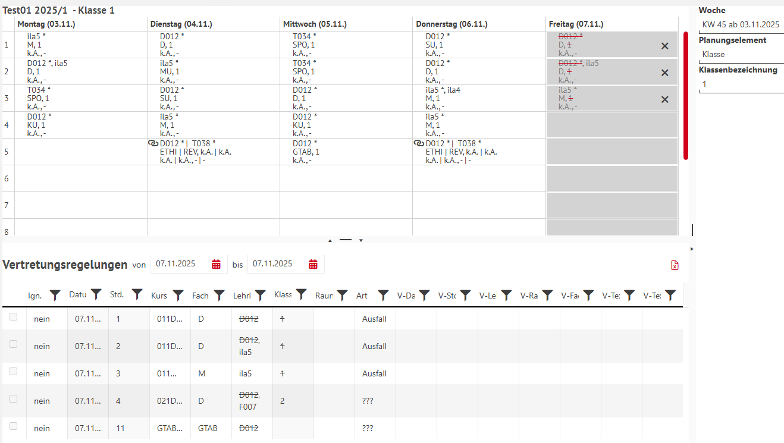
Vertretungsplanung – Abwesenheit von Klassen

Slide 65
Live-Vorführung Vertretungsplanung: Abwesenheit einer Klasse und Vertretungsregelung(en) treffen

Slide 66
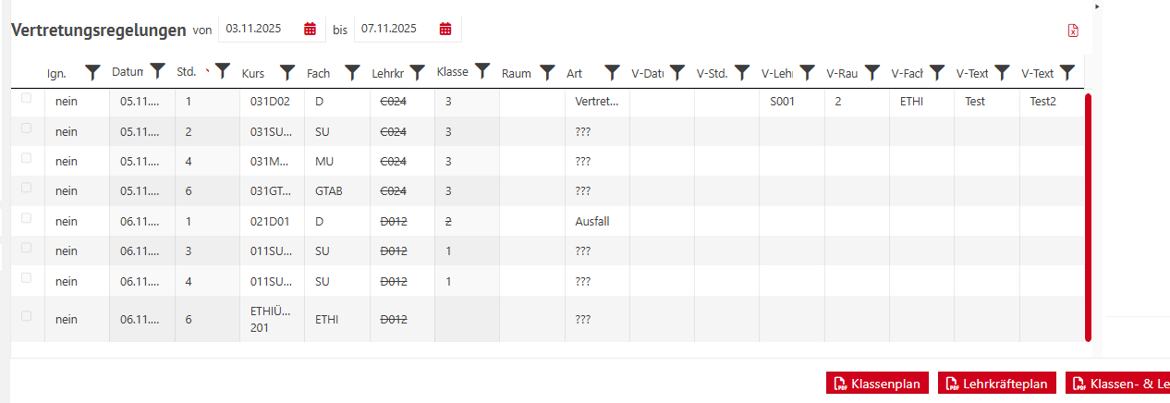
Vertretungsplanung – Übersichtsbereich

Slide 67
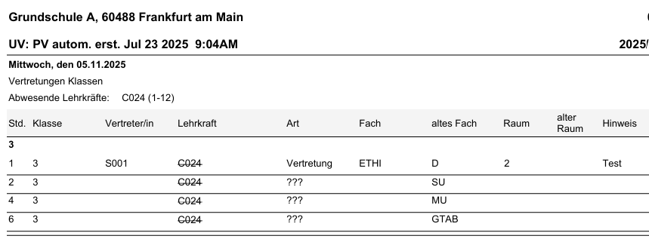
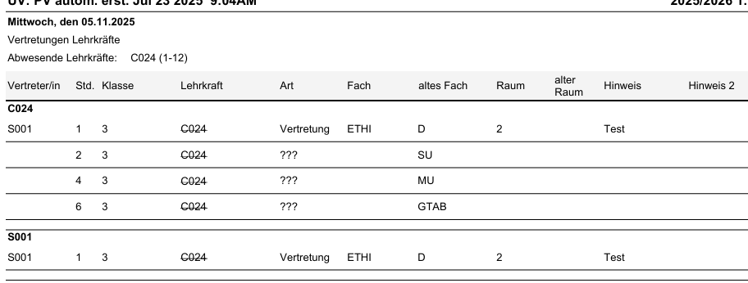
Vertretungsplanung – Berichte: Klassen- und Lehrkräfteplan

Slide 68
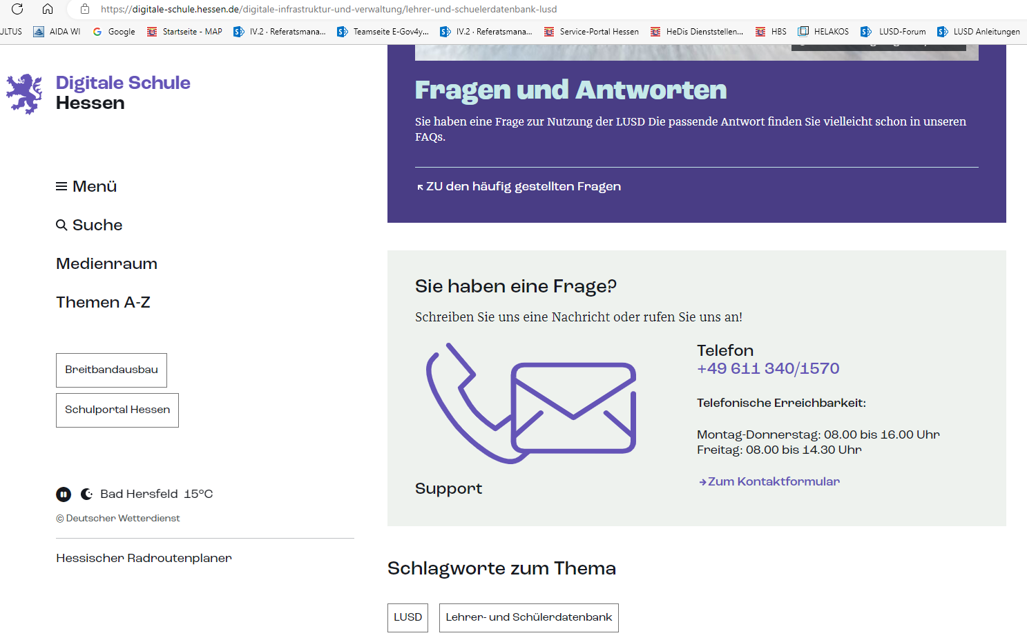

Helpdesk (LUSD-Support) bei Problemen mit Schul-ID, Übungs-LUSD, produktive LUSD
Die Kontaktdaten des Helpdesk finden Sie auf der Seite :
https://digitale-schule.hessen.de/digitale-infrastruktur-und-verwaltung/lehrer-und-schuelerdatenbank-lusd
Hier können Sie direkt ein Ticket zur Hilfe eröffnen
Notes:
LUSD-Support

Slide 69
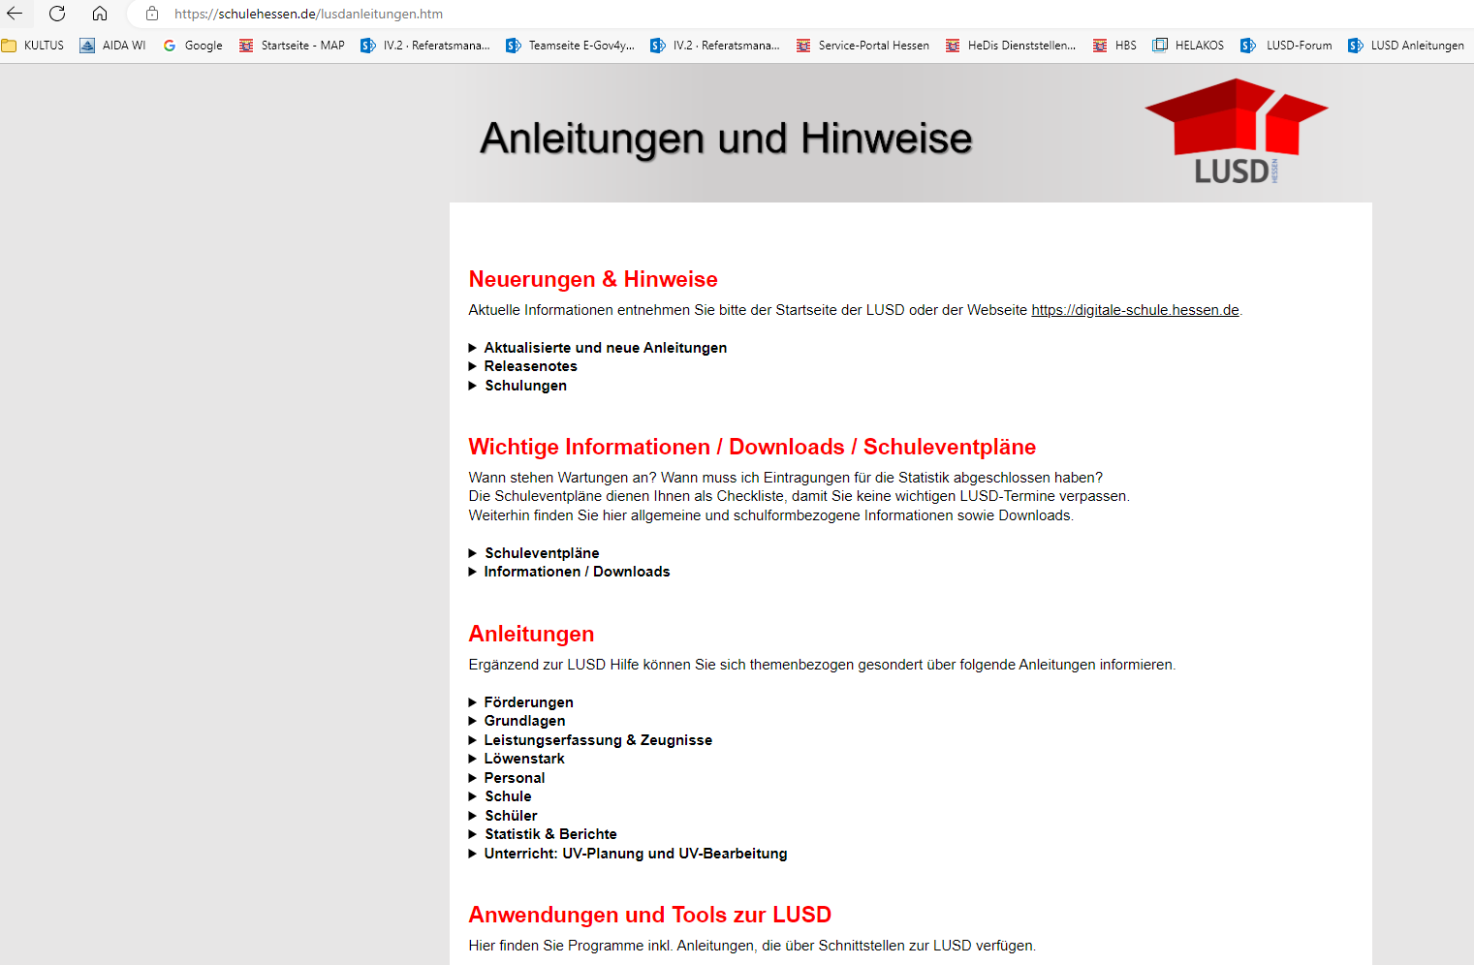
LUSD-Anleitungen
Wichtige Informationen und LUSD Anleitungen finden Sie unter:
https://schulehessen.de/lusdanleitungen.htm
Notes:
LUSD-Forum und Anleitungen

Slide 70
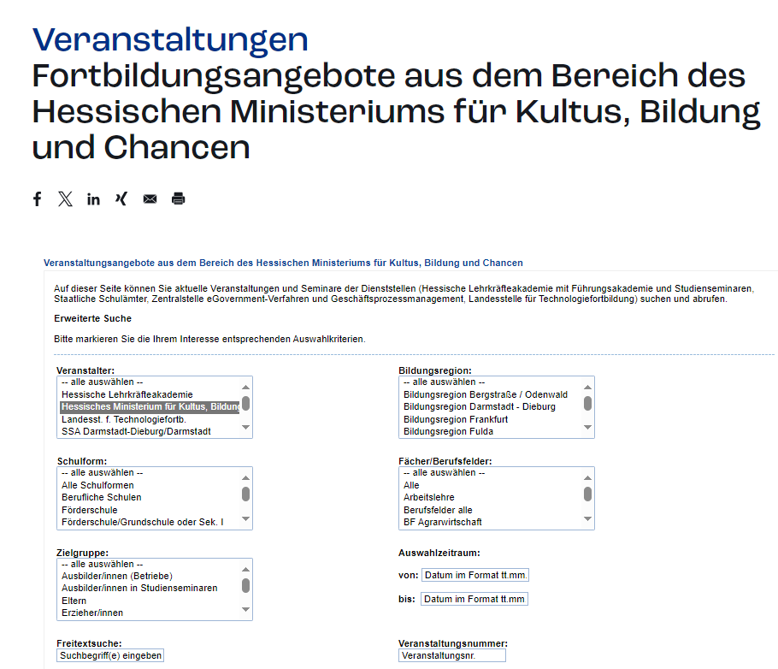
Fortbildungen
Informationen zu Fortbildungen finden Sie:
https://kultus.hessen.de//Schuldienst/Fortbildung-Beratung-Evaluation/Fortbildungsangebote-HKM
Wenn Sie alle angebotenen LUSD Schulungen sehen möchten, markieren Sie bitte das Hessische Ministerium für Kultus, Bildung und Chancen.
Wenn Sie eine Veranstaltungsnummer haben, bitte hier eintragen.
Notes:
LUSD-Forum und Anleitungen

Slide 71
Vielen Dank für
Ihre Aufmerksamkeit!
Notes:
Verabschiedung
TN-Bescheinigung wird per Mail zugesandt

